Slide 1
Sam
cap
Dyma

Slide 2
Dyma
cap
Jess

Slide 3
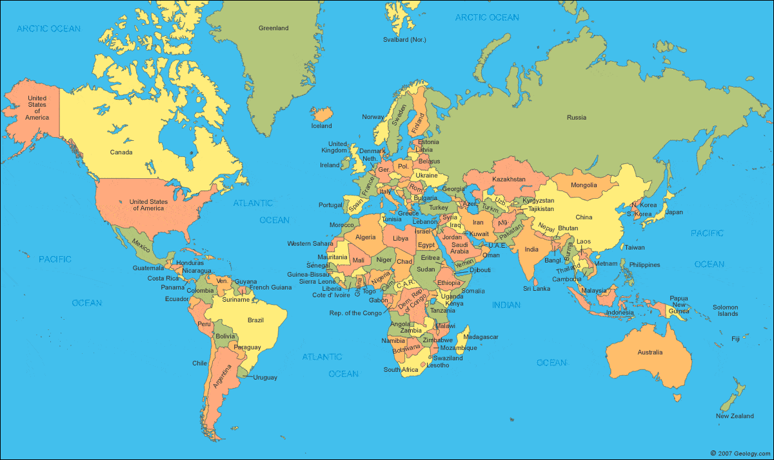
map
Pat
Dyma

Slide 4
Dyma
map
Pat

Slide 5
Dyma
mop
Nia

Slide 6
Dyma
mop
Beti

